Slide 3
Kom en hoor wat ik wil vertellen, ieder die ontzag heeft voor God, hoor wat Hij voor mij heeft gedaan

Slide 4
bewaar en vermeerder uw kerk

Slide 5
u bent een uitgekozen volk om de grote daden te verkondigen van Hem die u uit de duisternis heeft geroepen tot zijn wonderbaarlijk licht

Slide 6
God heeft in zijn wijsheid bepaald, dat zij die geloven worden gered door de dwaasheid van onze verkondiging

Slide 8
Het is weliswaar het kleinste onder de zaden, maar het groeit toch uit tot de grootste onder de planten…

Slide 10
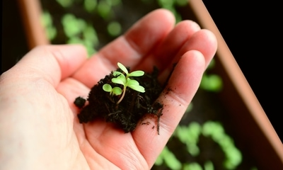
Het is niet belangrijk wie plant, en wie begiet, het is God die doet groeien

Slide 11
Joh 4 : 35-38
Jullie zeggen toch : nog 4 maanden en dan komt de oogst. Ik zeg jullie: kijk om je heen , dan zie je dat de velden rijp zijn voor de oogst. De maaier krijgt zijn loon al en verzamelt vruchten voor het eeuwige leven, zodat de zaaier en de maaier tegelijk feest kunne vieren. Hier is het gezegde van toepassing: de een zaait, de ander maait….Ik stuur jullie er op uit om een oogst binnen te halen waarvoor je geen moeite hebt hoeven doen; dat hebben anderen gedaan en jullie maken hun werk af

